Slide 1

Kaspersky – Melhores práticas
1T(RM2-T) EDUARDO dos Santos Silva
Encarregado da Divisão de Segurança de Dispositivos da RECIM
Graduado em Ciência da Computação
Pós graduado em Gestão de TI

Slide 2
TÓPICOS
Por que proteger o endpoint?
AV (antivírus) ou NGAV (next generation antivírus)?
  O que esperar de um NGAV?
  Diferencial dos NGAV
Processo de migração McAfee - Kaspersky
  Estratégia de migração
  Evolução da migração
  Diferenças observadas

Slide 3
TÓPICOS
Problemas enfrentados
  Desinstalação do McAfee
  Incompatibilidade com Linux MB / erros de instalação
  Falta de padronização
Kaspersky na MB
  Quantidade de políticas
  Quantidade de tarefas
  Quantidade de grupos
  Estrutura de atualização
Ganhos observados e alguns números

Slide 4
Por que proteger o endpoint?
Vazamento de informações
Contaminação da rede
Endpoints são alvos comuns dos hackers
Mineração de dados
Uso para botnets

Slide 5

Por que proteger o endpoint?
23 JAN 2018

Slide 6
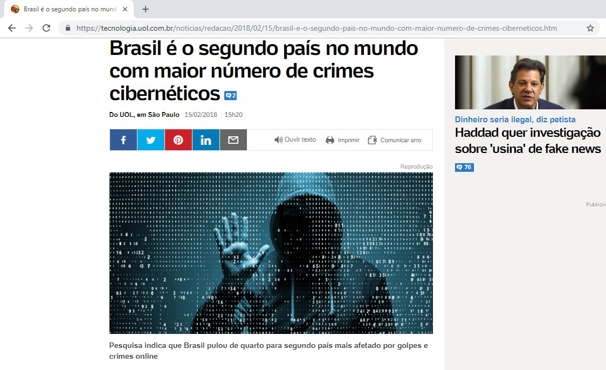

Por que proteger o endpoint?
FEV 2018
15 FEV 2018

Slide 7
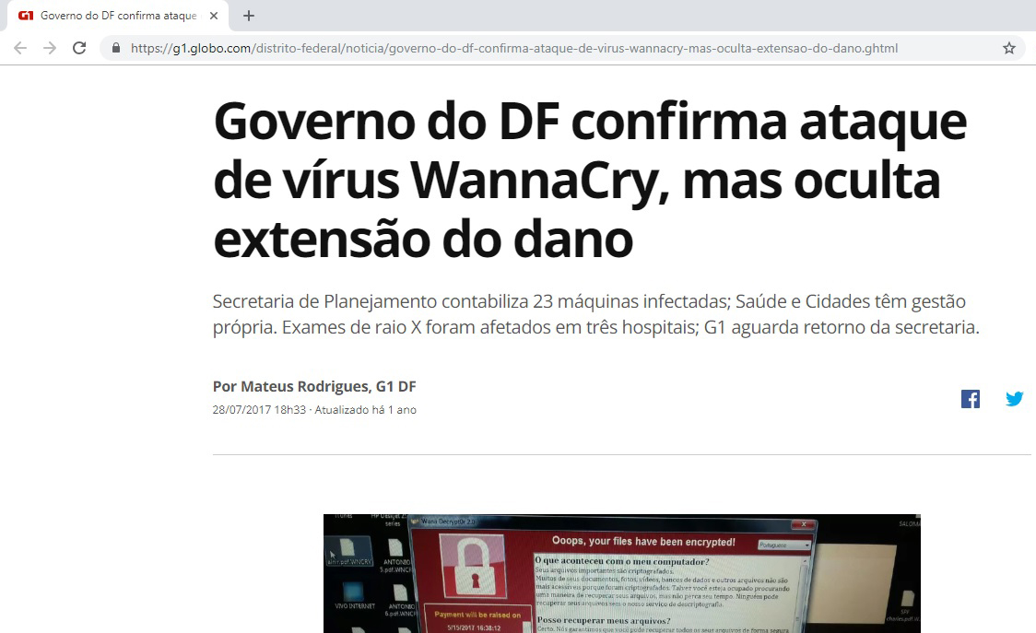
Por que proteger o endpoint?
28 JUL 2017

Slide 8
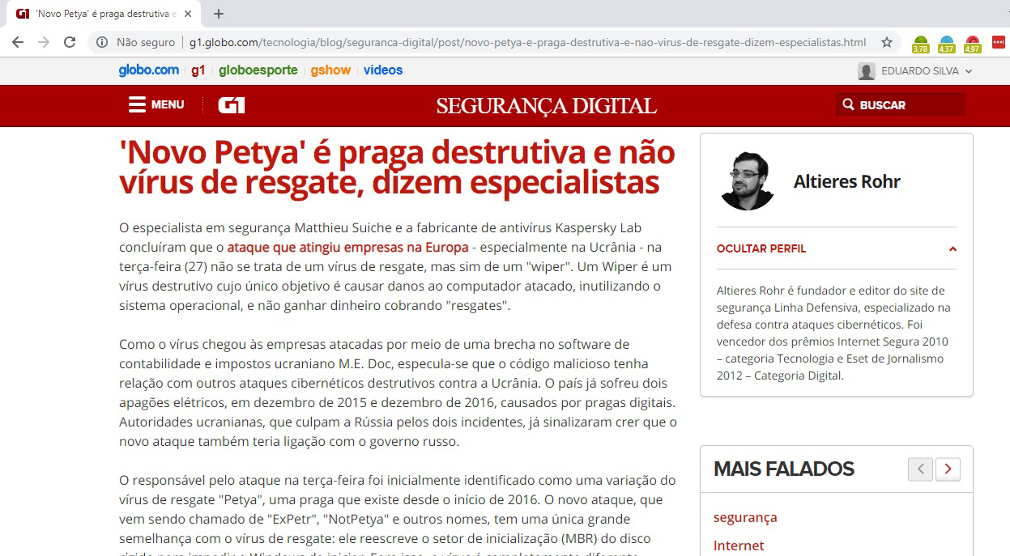
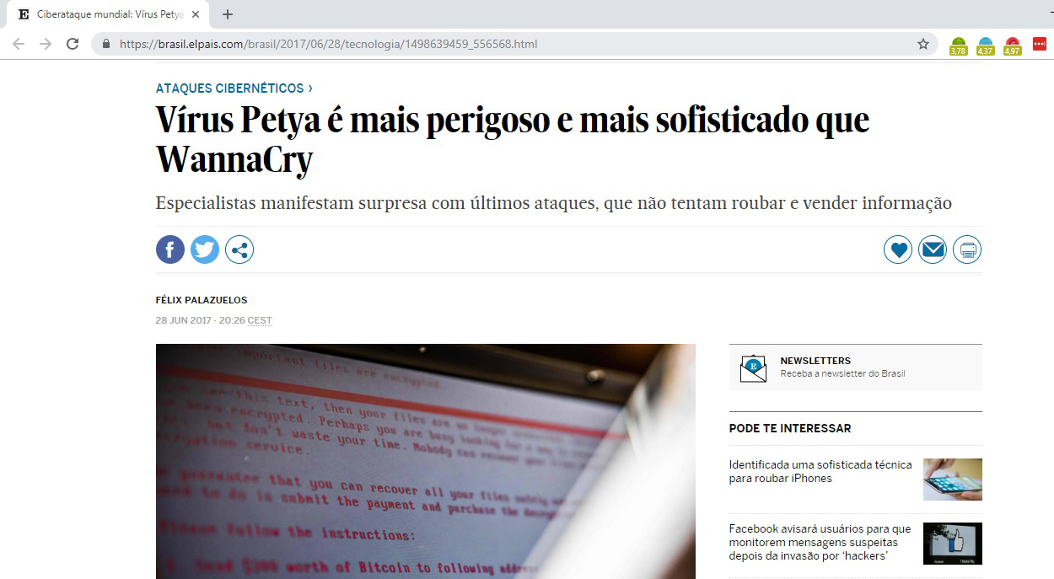
Por que proteger o endpoint?
28 JUN 2017
29 JUN 2017

Slide 9
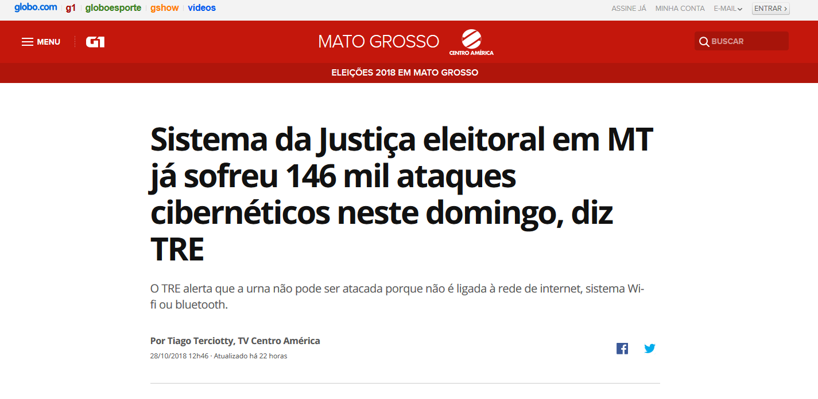
Por que proteger o endpoint?
28 OUT 2018

Slide 10
AV (antivírus) ou NGAV (next generation antivírus)?
Os antivírus tradicionais precisam de um “Paciente Zero” para a elaboração de uma vacina, por isso o chamado “antivírus da nova geração” tem foco na prevenção.
São soluções mais proativas e adaptáveis à detecção e mitigação de riscos.

Slide 11
O que esperar de um NGAV?
No primeiro estágio, a ferramenta deve conseguir interromper o funcionamento da ameaça antes que seja executada
No segundo estágio, a ferramenta deve agir no tratamento rápido da ameaça, caso seja executada
No terceiro estágio, a ferramenta precisa agir imediatamente nos possíveis impactos causados

Slide 12
Diferencial dos NGAV
Controle de aplicativos – whitelist e blacklist de aplicativos, seja instalação ou simples execução
Controle de dispositivos – Permite bloquear ou restringir o uso de mídias removíveis como pendrives
Controle da web - Permite criar políticas de navegação com base em categorias predefinidas ou personalizáveis

Slide 13
Diferencial dos NGAV
Detecção de comportamento - Detectar e bloquear comportamento malicioso das aplicações logo nos primeiros estágios de execução
Prevenção de exploração - Se existe um software vulnerável instalado, todas suas ações serão monitoradas (principalmente programas descendentes)
Proteção contra ataque de rede - Detecta e protege o endpoint contra ataques de rede
Firewall - Filtra atividade de rede de acordo com as regras criadas

Slide 14
Processo de migração McAfee - Kaspersky
Estratégia de migração
Remoção do McAfee localmente pelos ADMIN
  → Remoção remota não funciona em todos os casos
Instalação do Kaspersky localmente pelos ADMIN
  → MB não possui domínio único para as OM

Slide 15
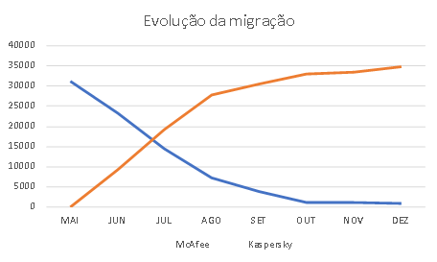
Processo de migração McAfee - Kaspersky
Fontes: ePO e KSC

Slide 16
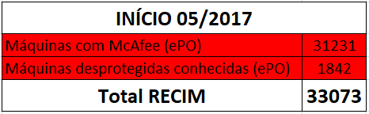
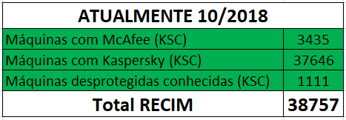
Processo de migração McAfee - Kaspersky
Diferenças observadas
5.684 máquinas “desconhecidas” em 05/2017
7.526 máquinas desprotegidas em 05/2017 (5.684 + 1.842) – 19,41% da RECIM
1.111 máquinas desprotegidas atualmente – 2,87% da RECIM
McAfee incompatível com Linux MB (aproximadamente 3.000 máquinas)
Kaspersky em fase final de adaptação ao Linux MB (2.735 já instaladas)
Kaspersky permite visão das máquinas sem agente instalado

Slide 17
Problemas enfrentados
Desinstalação do McAfee
      → Problemas para remover HIPS e VSE
Incompatibilidade com Linux MB / erros de instalação
      → Adaptação do pacote de instalação
      → Criação de script de instalação
      → Kaspersky → Linux MB lento
Falta de padronização
      → Impacto → empreender ações remotas
      → Impacto → gerar relatórios

Slide 18
Kaspersky na MB
Quantidade de políticas
  → 34 políticas de bloqueio
  → 7 políticas de segurança para MB
      → 2 políticas personalizadas
Quantidade de tarefas
  → 7 tarefas de atualização para MB
      → 1 tarefa personalizada
  → 7 tarefas de varredura para MB
      → 2 tarefas personalizadas
  → 40 outras tarefas (backup, envio de mensagem, remoção de SW, versionamento, etc)

Slide 19
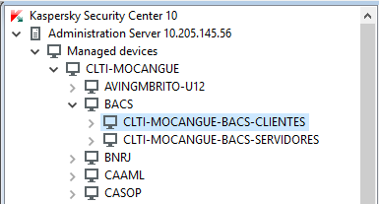
Kaspersky na MB
Quantidade de grupos
1 grupo principal
  → 33 subgrupos de CLTI
  → 439 subgrupos de OM

Slide 20
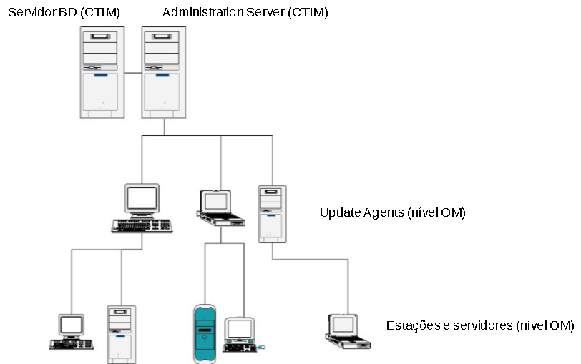
Kaspersky na MB
Estrutura de atualização
  → 1.479 Update Agents
  → 38.757 máquinas
  → 26,20 máquinas por UA

Slide 21
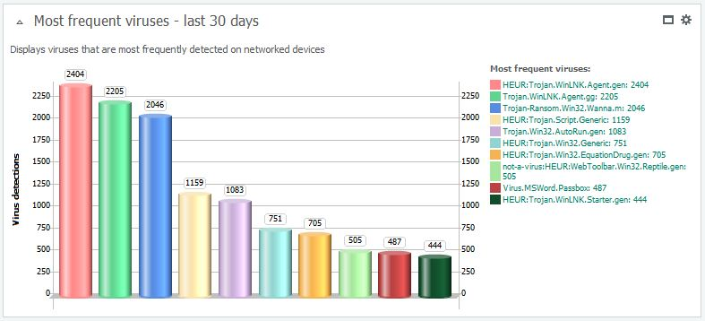
Ganhos observados e alguns números
Facilidade para o ADMIN instalar/desinstalar a ferramenta
  → Um instalador, vários produtos
Suporte a tomada de decisão
  → Gráficos e relatórios sobre a saúde das máquinas da MB

Slide 22
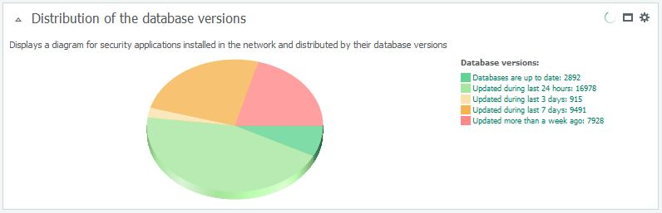
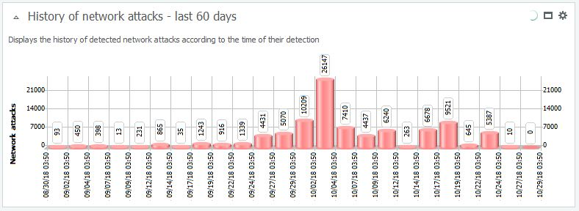
Ganhos observados e alguns números

Slide 23
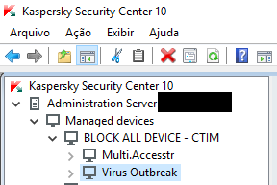
Ganhos observados e alguns números
Agilidade em ações de proteção à RECIM
  → Máximo de 60 minutos para bloquear remotamente uma máquina suspeita
Visão gerencial simplificada

Slide 24
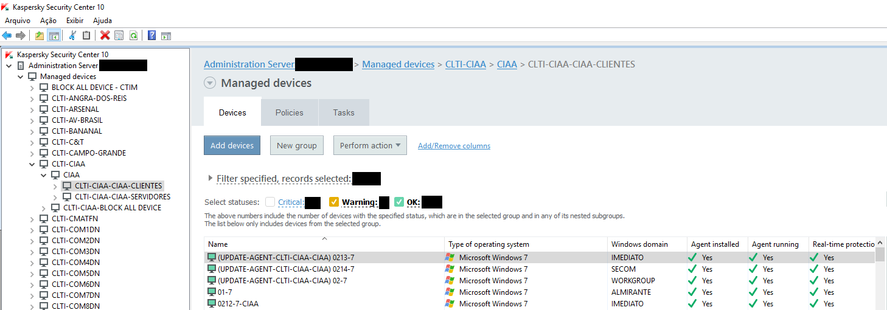
Ganhos observados e alguns números
Visão gerencial simplificada

Slide 25
Ganhos observados e alguns números
Detecções de ransomware
  → 120 detecções por mês
Detecções de ataques de rede
  → 70.000 detecções por mês

Slide 26
Tópicos abordados
Por que proteger o endpoint?
AV (antivírus) ou NGAV (next generation antivírus)?
Processo de migração McAfee – Kaspersky
Problemas enfrentados
Kaspersky na MB
Ganhos observados e alguns números

Slide 27
CTIM-21 – Segurança de Dispositivos da RECIM
OBRIGADO!

